Slide 1
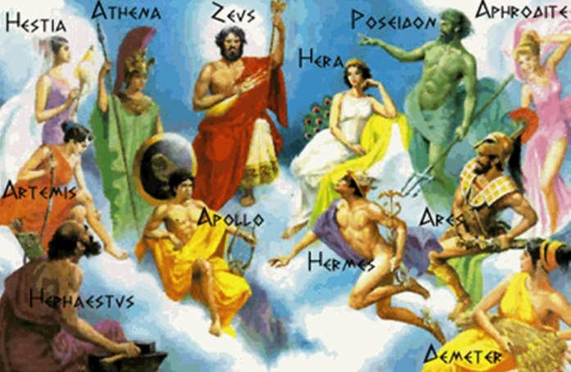
Боги Олимпа

Slide 2
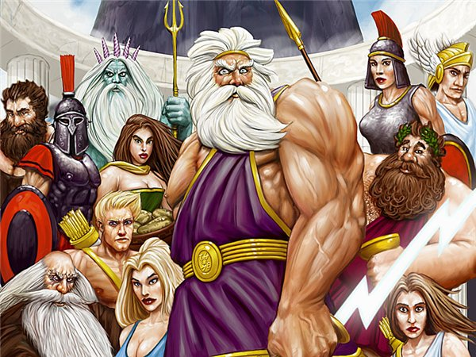
Олимп
Зевс на вершине Олимпа решил поселиться, младшие боги примкнули к нему —
так сложилось это сообщество светлых
богов-олимпийцев .
На роскошных пирах во дворце у Зевса
боги вкушают нектар (божественный напиток) и амброзию – чудесную пищу богов,
что даёт им вечную молодость и бессмертие.

Slide 3
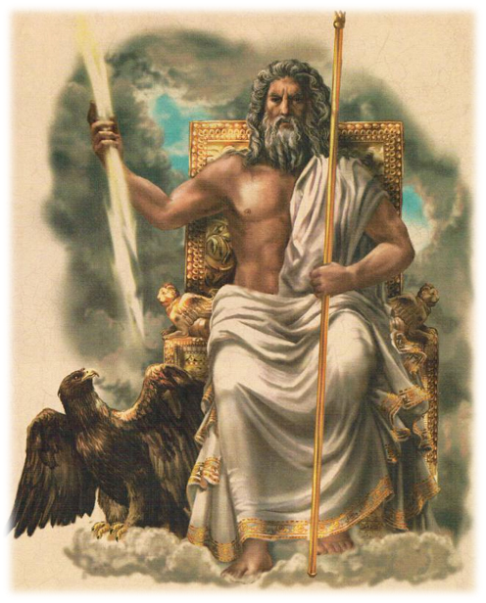
Зевс
-- верховный бог.
Восседая на золотом троне,
он повелевает богами и людьми.
Зевс дал людям законы
и строго следит
за их исполнением.
Преступающих закон Зевс поражает молниями,
за что ему дано прозвище Громовержец.
В одной руке у Зевса
волшебный посох – скипетр.
Ударяя им, он обрушивает громы и сотрясает землю. Другой рукой мечет Громовержец молнии.

Slide 4
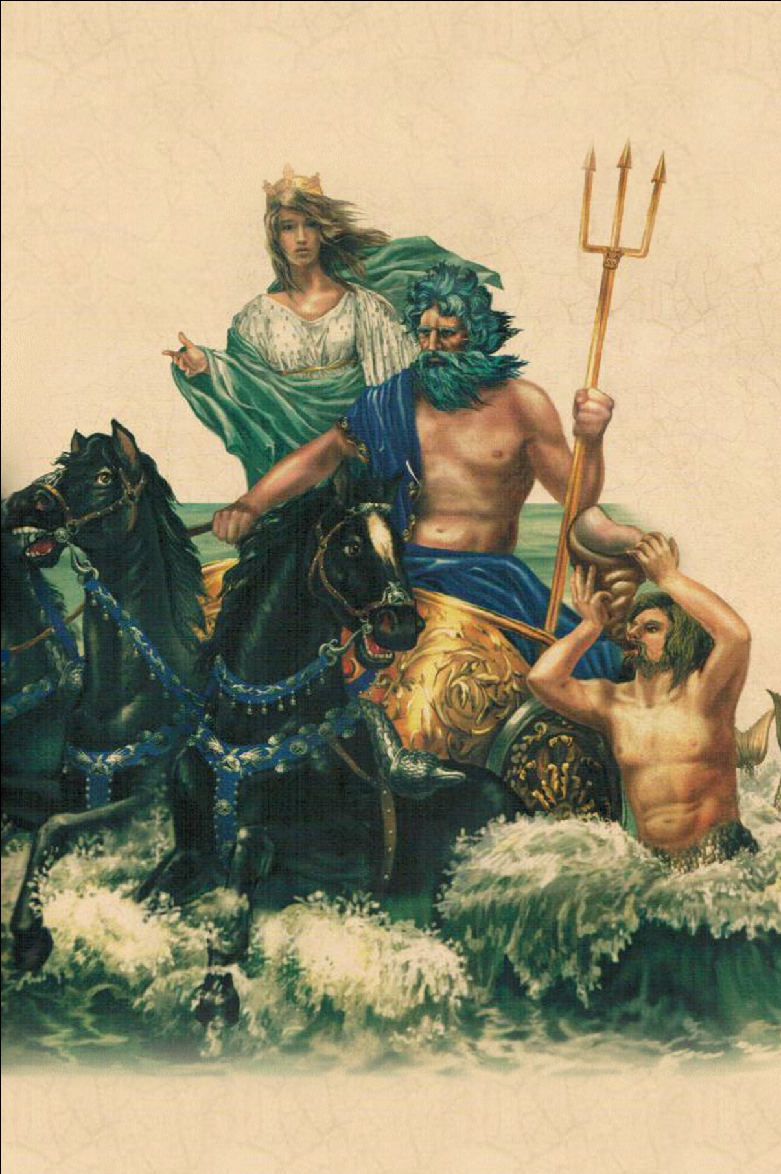
Посейдон
Владыка морей появляется
на колеснице.
Кони морские несутся
безудержно.
Волны дружно спешат
расступиться, давая дорогу.
Вкруг колесницы резвятся
дельфины, играя,
рыбы всплывают со дна,
чтобы следовать рядом.
Если трезубцем взмахнет Посейдон,
то пучина вздыбится,
волны покроются белою пеной —
буря поднимется, землю колебля.
Но если снова трезубец рука всемогущая вскинет —
волны улягутся, море утихнет,
и снова будет покорным,
зеркально сияющим, нежным.

Slide 5
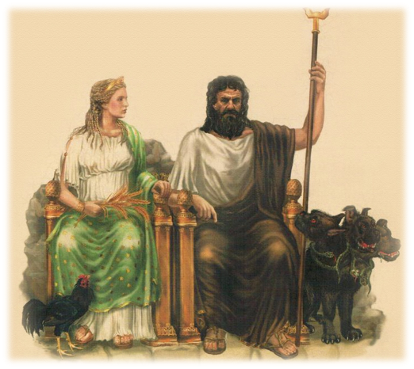
Аид
Царством подземным владеет Аид, восседая вместе с женой Персефоной на троне, а возле — боги, его приближенные, темные силы.
В царство Аида ни звука,
ни лучика света не проникает
с земли.
Только стоны и вздохи легких теней —
это души умерших томятся
жизнью загробной.
Но нет из подземного царства выхода мертвым,
и нет среди смертных такого,
кто бы решился померяться
силой с Аидом.
Мало кто смог во владенья Аида проникнуть:
Кёрбер трехглавый не дремлет
у входа под землю.

Slide 6
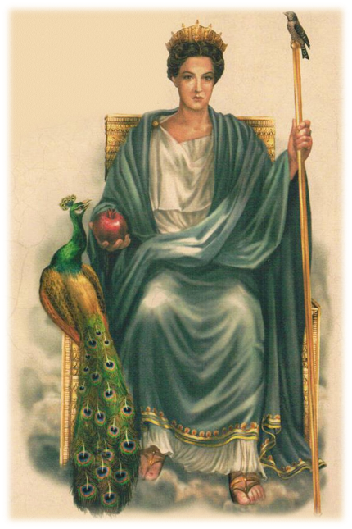
Гера
Пир на Олимпе едва ли возможен без Геры.
Гости сойдутся в чертоге златом.
Смех, беспорядок, шушуканье — все утихает,
как лишь появится Гера,
верховного бога супруга.
Зевс и все боги
почтительно Геру встречают:
Гера — богиня семьи,
потому олимпийцы тянутся к Гере, ища покровительства в браке.
В пышном наряде,
блистая своей красотою,
Гера проходит сквозь толпы собравшихся,
чтобы рядом с супругом воссесть.

Slide 7
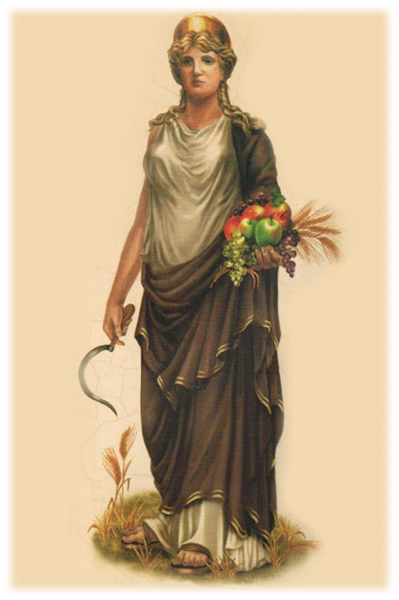
Деметра
-- великая богиня плодородия.
Её почитали боги на Олимпе и люди на земле.
Её властью колосились поля, покрывались листвой деревья и цвели луга.
Перед силой богини отступал голод и пряталась смерть.
Без Деметры не знали бы люди, как выращивать хлеб и собирать урожай.
Деметра сурово наказывает тех, кто не почитает её необузданным аппетитом.

Slide 8
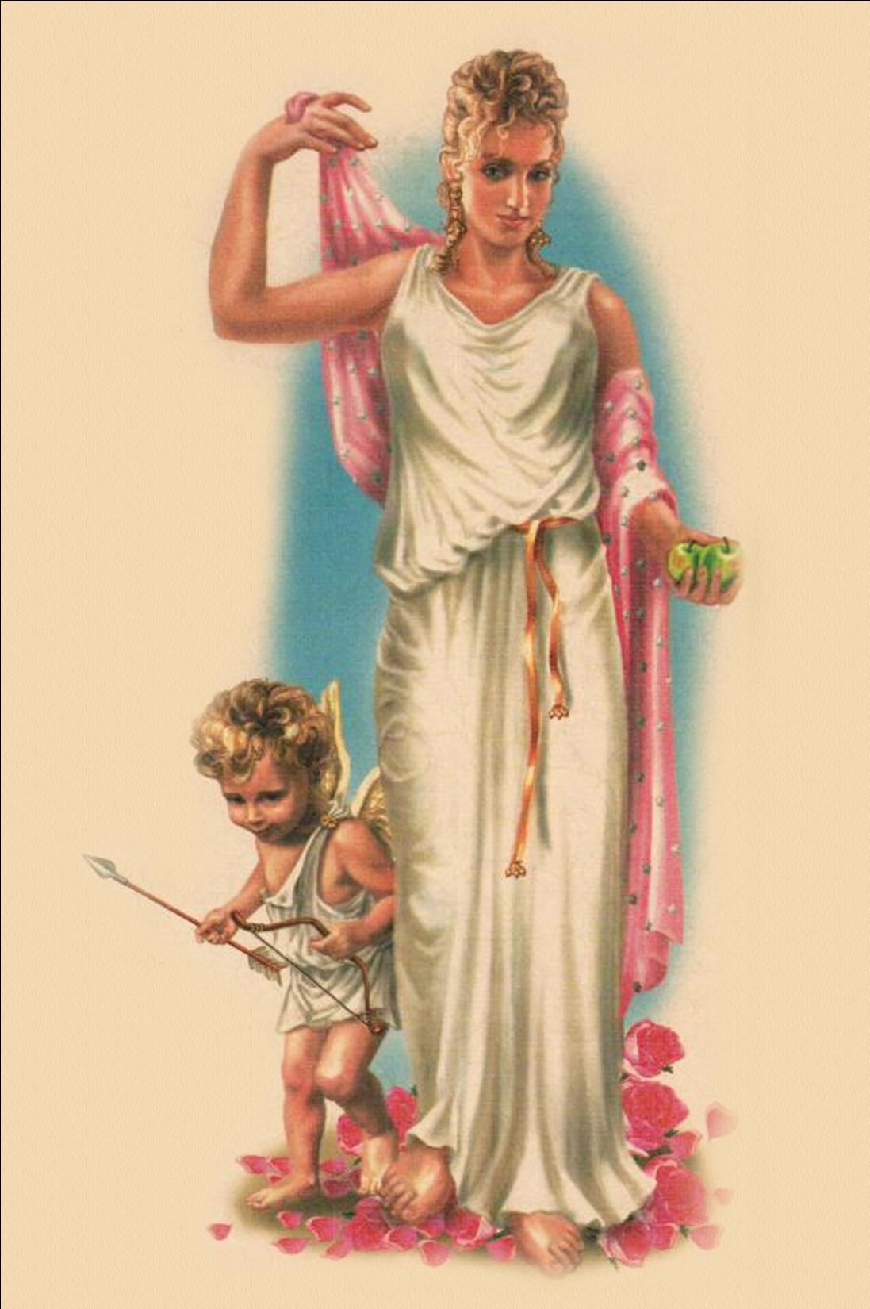
Афродита
Из пены взошла Афродита
к светлым богам на Олимп.
Красотою цветущей
всех поражает … —
это богиня Любви.
А любви все подвластно.
Если идет Афродита,
прекрасная,
в пышных одеждах,
то все живое ласкается к ней, солнце в небе светит лучистей, цветы расцветают пышнее.

Slide 9
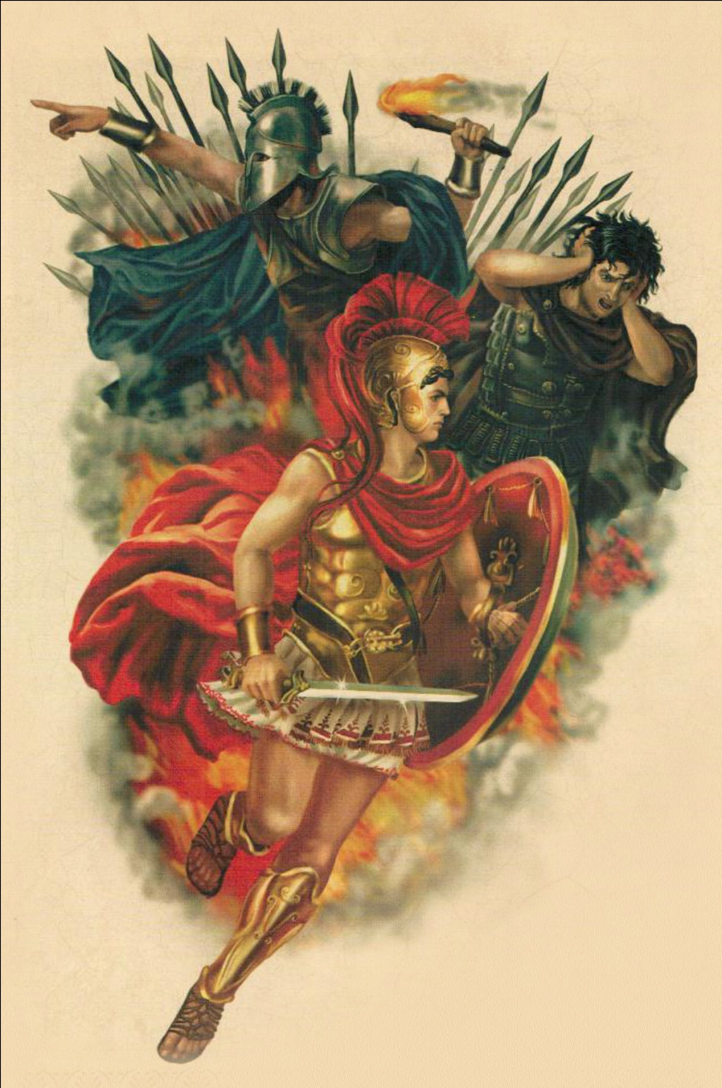
Арес
-- бог жестоких, безрассудных войн.
Губителем людей и разрушителем городов называют Ареса – коварного и вероломного бога войны.
Самая сладкая музыка для кровожадного бога – звон оружия и стоны раненых.
Самая лучшая картина – дым пожарищ, разрушенные и разграбленные дома.

Slide 10
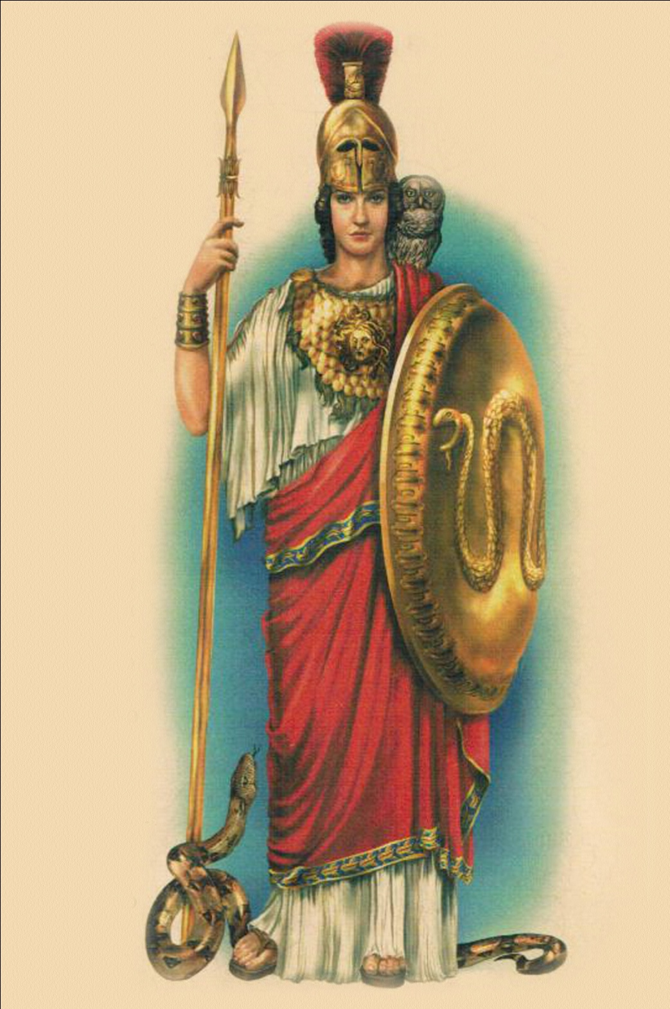
Афина
Богиня мудрости и справедливых войн— в сверкающем панцире,
в шлеме, с острым копьем и мечом —
пред богами Олимпа.
Кинула клич —
и толпа перед ней расступилась,
грозно копьем потрясла —
и склонились пред нею боги и люди,
честь первенства ей отдавая.
Грозной была красота ее,
грозными были мысли ее и поступки. Неженская мудрость ей помогала брать верх над своими врагами. Мудрость Афины и Зевсу порой помогала.
Стала богиня хранительницей поселений и крепостей, обучая ремеслам, наукам
и не жалея пытливым поддержки и знаний.
В войнах она помогала тому, кто достойней, мстила врагам беспощадно, — была справедливой .

Slide 11
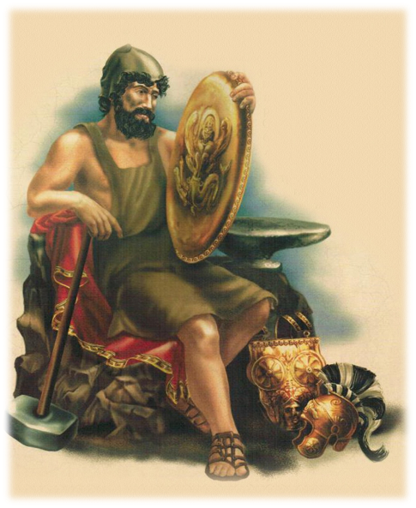
Гефест
-- бог огня и кузнечного ремесла. Молот Гефеста богам помогал
не однажды в битвах с титанами, а уж в кузнечном искусстве не было равных ему.
Был он могуч, крепкорук,
лысоват и приземист,
хром был на обе ноги,
но силен чрезвычайно.
В гневе отходчив, обиды прощал,
Ну, а когда к наковальне вставал
и вручную сам управлялся с огнем и железом,
то рядом видеть не мог ротозеев. За то и любили мастеровые Гефеста,
богов же из кузницы гнал он.

Slide 12
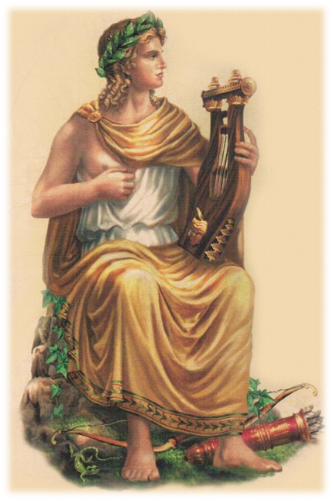
Аполлон
-- бог солнечного света,
гармонии и красоты.
Он музыкант и певец,
и воитель искусный.
Много талантов дано Аполлону,
и сам он стал покровителем Муз
и различных художеств —
не потому ли
и тянутся к Свету таланты?

Slide 13
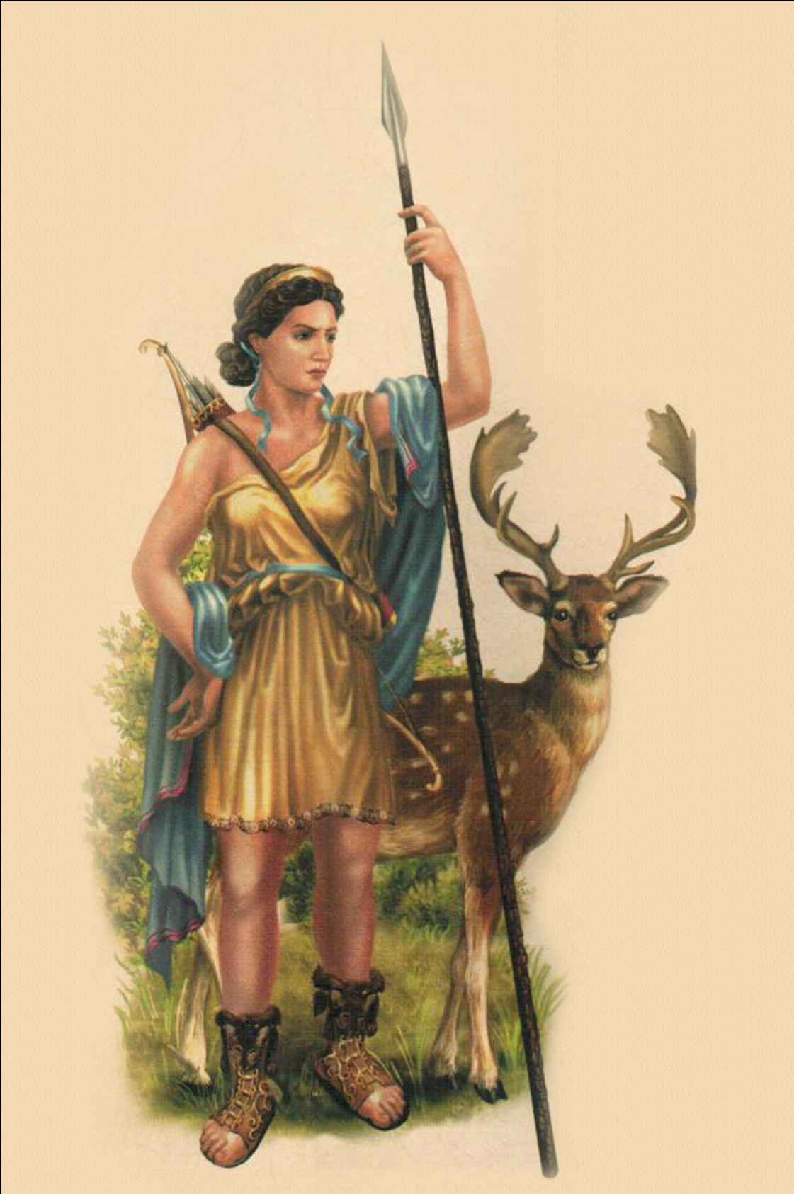
Артемида
-- богиня живой природы.
Власть Артемиды,
сестры Аполлона, огромна:
все, что растет,
что живет на земле,
зверь и птица,
знают ее как заступницу.
Часто богиня с луком, с копьем,
как охотница,
земли обходит —
блага дарует одним,
а других наказует.

Slide 14
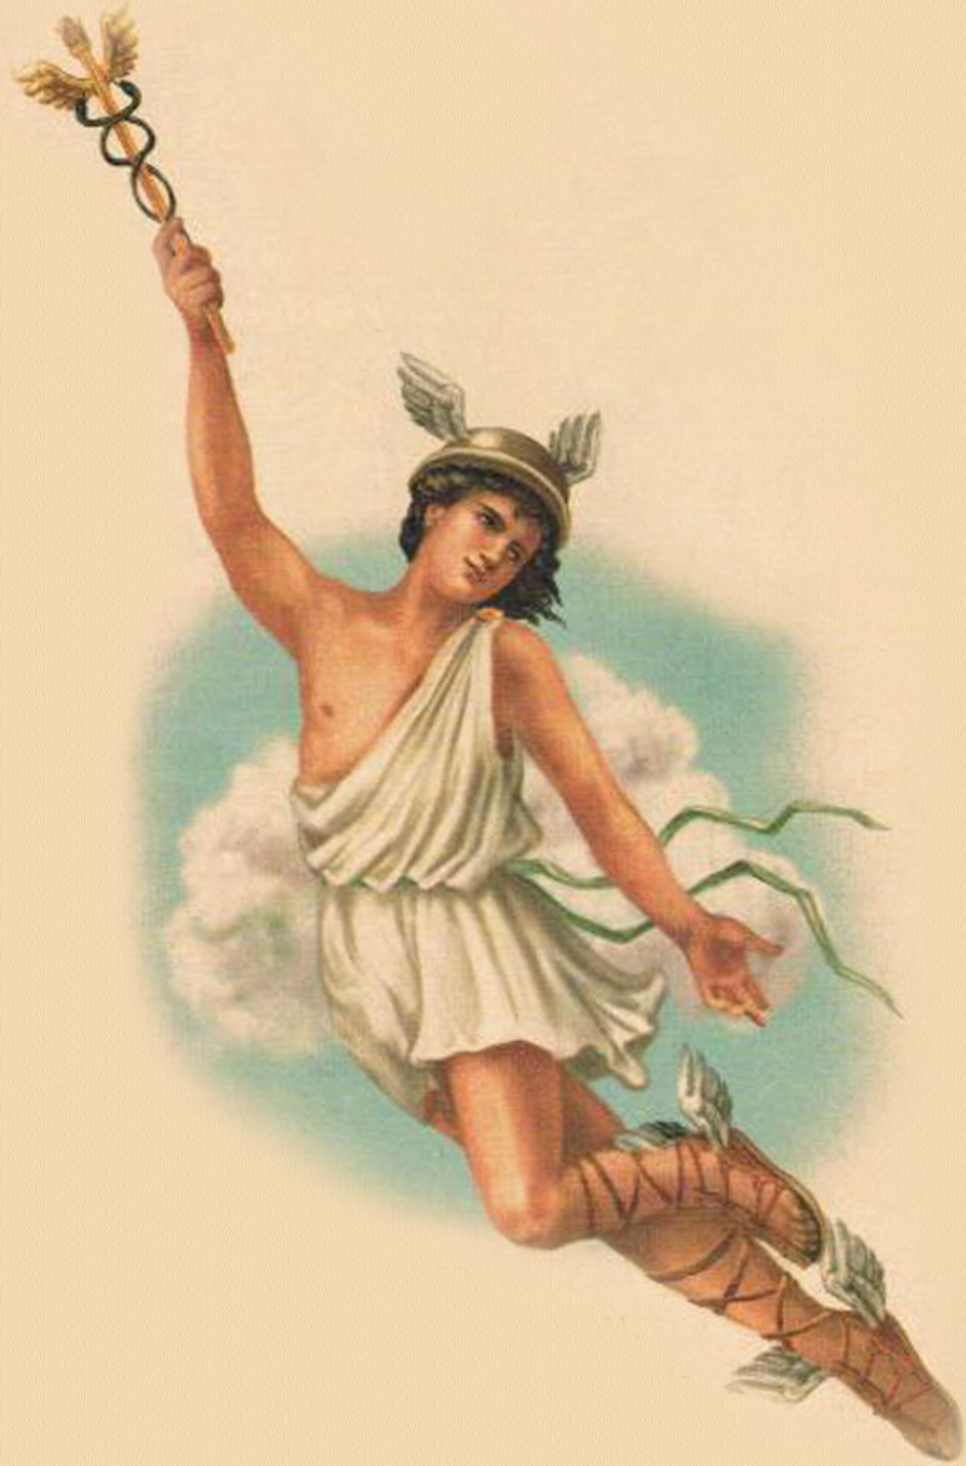
Гермес
-- бог торговли, прибыли, интеллекта, ловкости, обмана, воровства и красноречия,
бог гимнастики.
Мысли быстрее Гермес --
он везде поспевает:
души умерших отводит в Аид, повеленья Зевса исполнить спешит.
И при том охраняет путников, также торговцев, плутов и атлетов.
Он изобрел меры веса,
длины и объема,
людям он числа и азбуку дал, красноречью их обучил и ловкачествам разного рода.
Сам же Гермес вороват
и проказлив.

Slide 15
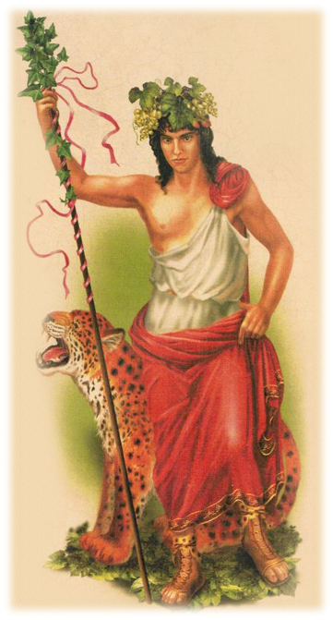
Дионис
-- бог виноделия.
Так оплетенный плющом,
с непременнейшим кубком
бог появляется в куче менад и сатиров, тут нее вокруг образуются толпы безумных —
буйных от хмеля,
от жажды пиров и веселья.
Часто Диониса чтут не за игры и пляски,
но — за свободу от вечных трудов
и от гнета жизни земной, —
и становится смертный
бессмертным,
в чаше с вином находя избавленье
от скуки.

Slide 16
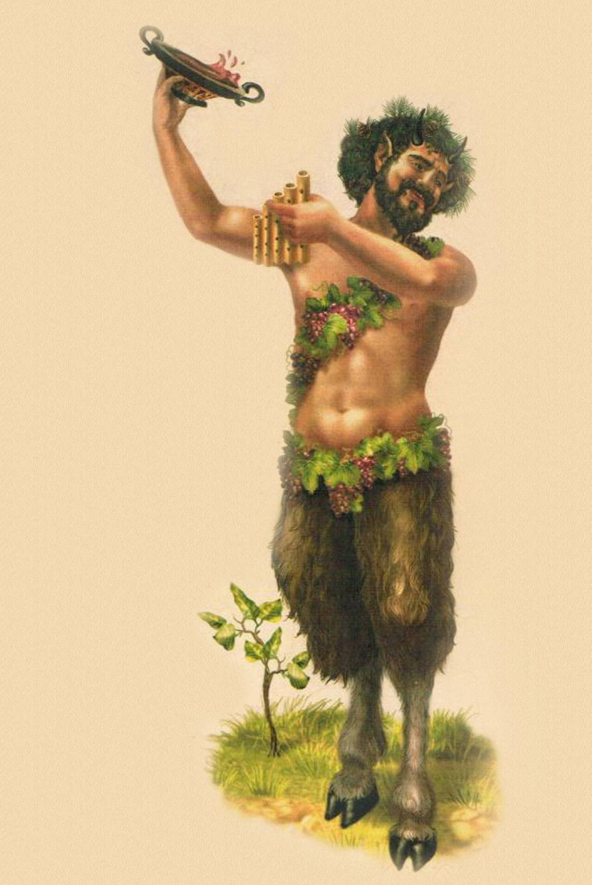
Пан
Бог стад и покровитель пастухов
был козлоног … бородат и с рогами.
Если Пана сердить, он бывает ужасен.
Иногда и на Пана находит стих озорства, но, случается, шутит жестоко.
К стаду тишком подкрадется, вспугнет,
взбаламутит, панику в душах посеяв,
хохочет и смотрит,
как разбегаются звери в паническом страхе.
Страх нагонять на врага он богам помогает.

